Slide 1
GALÉRIA TALENTOV 9. ročník celoslovenskej súťaže mladých talentov
10. apríl 2019

Slide 2
HLAVNÍ SPONZORI

Slide 3
VLASTNÁ LITERÁRNA TVORBA
1.miesto: TOMÁŠ JANEŠÍK: Bezhlavo, Intergalaktický cestovateľ, Stiahnuté cievy
Základná škola A. Sládkoviča, Pionierska 9, Sliač,
2. miesto: KATARÍNA CHMELIAROVÁ: Ako to cítime, V treťom ročnom období a iné
ZUŠ Jána Melkoviča, Okružná 9, Stará Ľubovňa
3. miesto: Tomáš Eliáš: Giraltovce - moje mesto
Základná škola v Giraltovciach, Budovateľská 164, Giraltovce
3. miesto: Maroš Bilý: Nekonečne dlhá cesta
Spojená škola, Ulica M. R. Štefánika, Vrútky
Cena poroty: Katarína Janšová: Bola by som tu?
ZŠ SSV Skuteckého 8, Banská Bystrica
Cena Multiverza za fantastiku: Lenka Krutošíková: Mágia zabudnutia
Základná škola Hurbanova 27, Martin

Slide 4
VLASTNÁ LITERÁRNA TVORBA
Práce hodnotila odborná porota:
Mgr. Lucia Panáčková, predsedníčka poroty
Kurátorka literárnych zbierok ŠVK – Literárneho a hudobného múzea, divadelná režisérka a scenáristka.
Mgr. JOZEFA PEVČÍKOVÁ, členka poroty Múzejná pedagogička ŠVK – Literárneho a hudobného múzea, literárna recenzentka pre portály Medzi knihami, Multiverzum, SARDEN.
Vladimír Hebert, člen poroty
Šéfredaktor slovenského popkultúrneho portálu Multiverzum.sk, recenzent pre portály Multiverzum a Fantasy knihy.

Slide 5
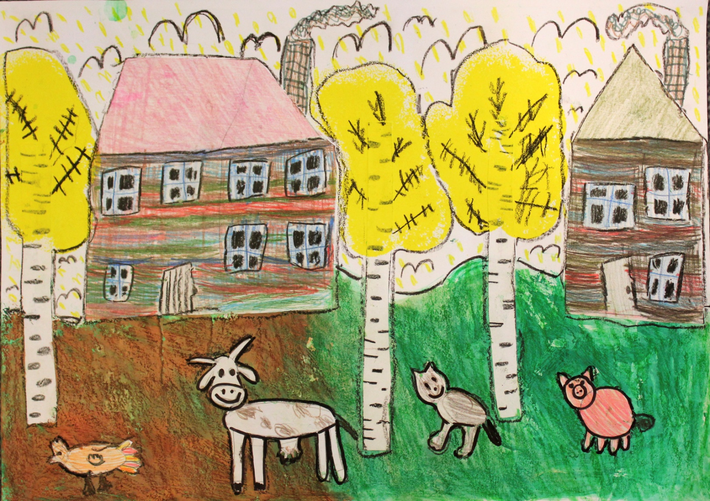
VLASTNÁ VÝTVARNÁ TVORBA 1. KATEGÓRIA
1. miesto – Andrea Drličková: Jeseň na dedine, ZŠ Martinská Žilina

Slide 6
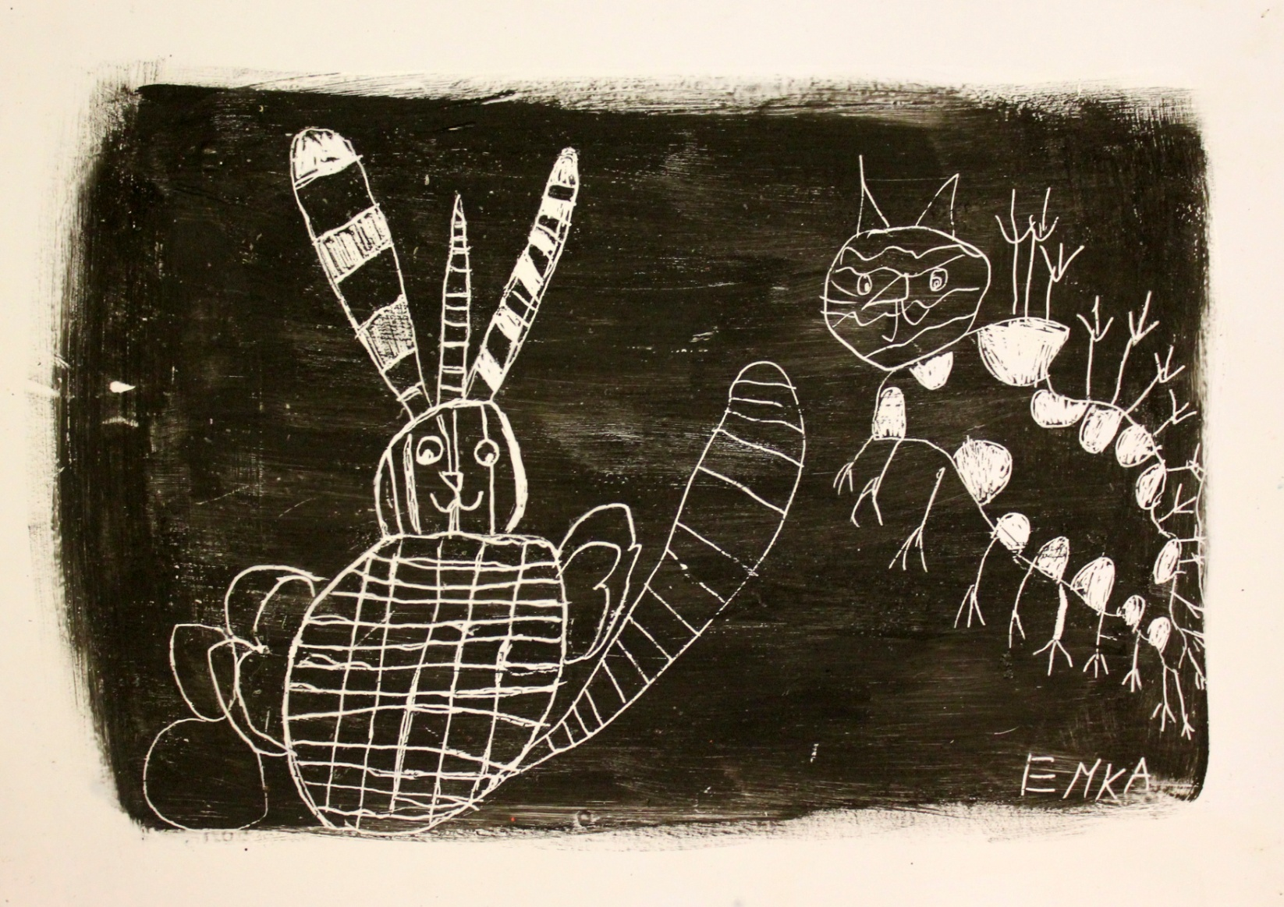
VLASTNÁ VÝTVARNÁ TVORBA 1. KATEGÓRIA
2. miesto – Ema Ščobíková: Fantazijné zvieratká, ZŠ Júlie Bilčíkovej Budkovce

Slide 7
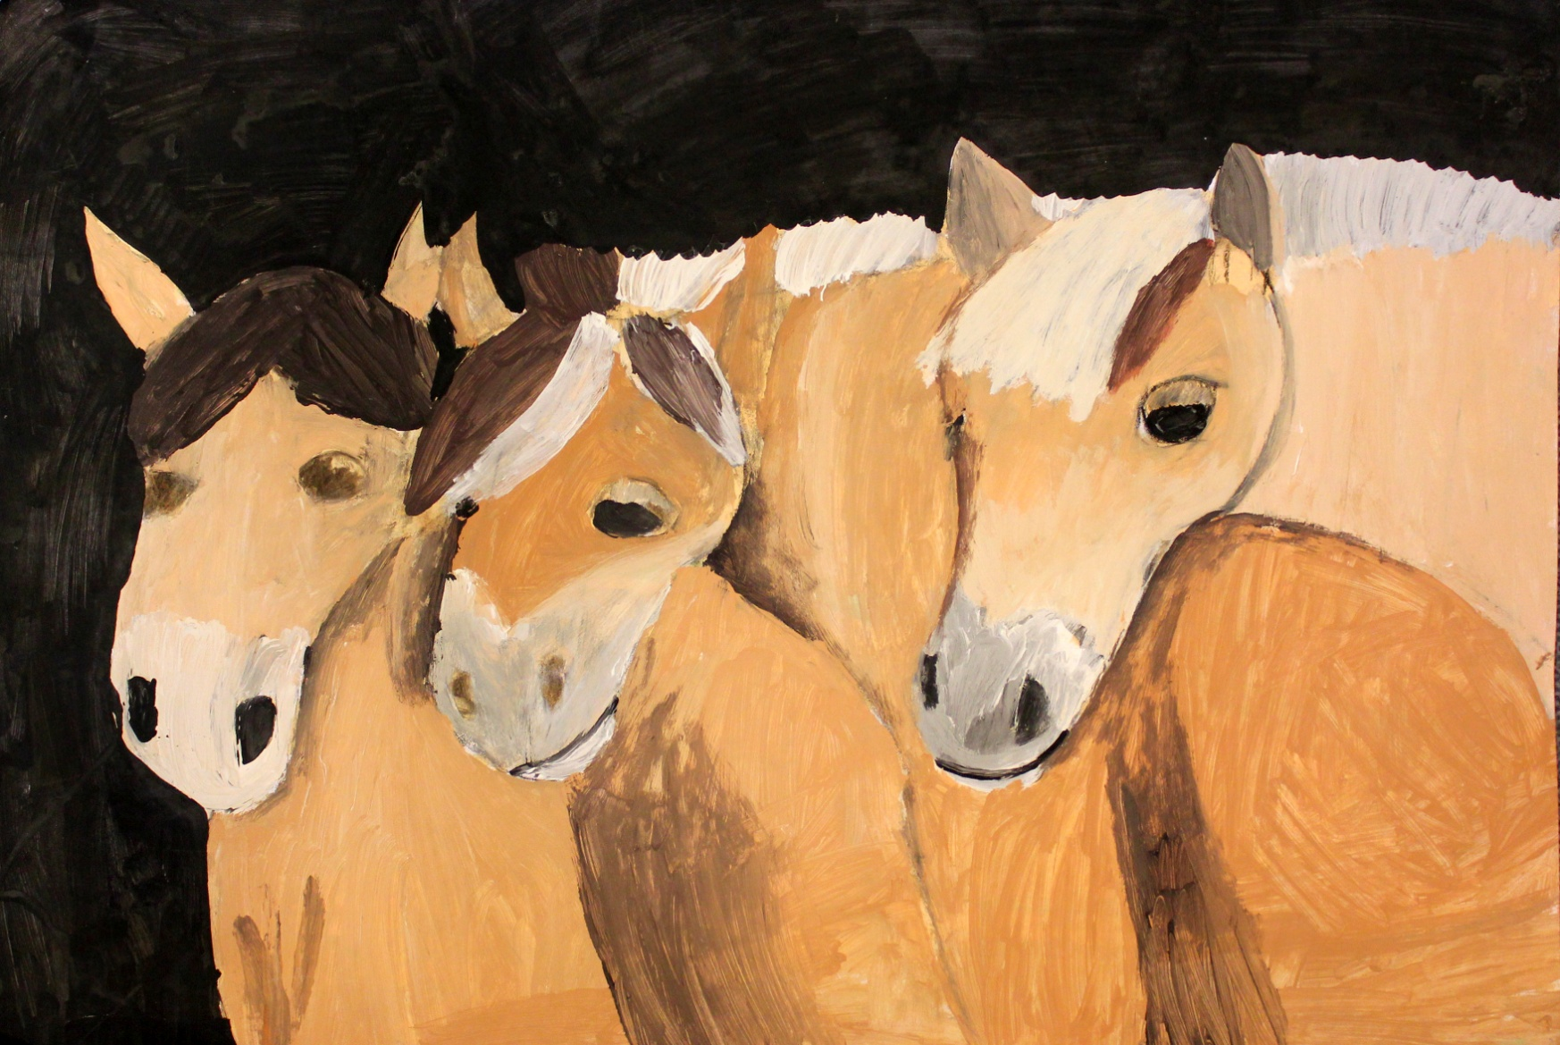
VLASTNÁ VÝTVARNÁ TVORBA 1. KATEGÓRIA
3. miesto – Lívia Krížová: Moje lásky, ZŠ Dolná Tižina

Slide 8
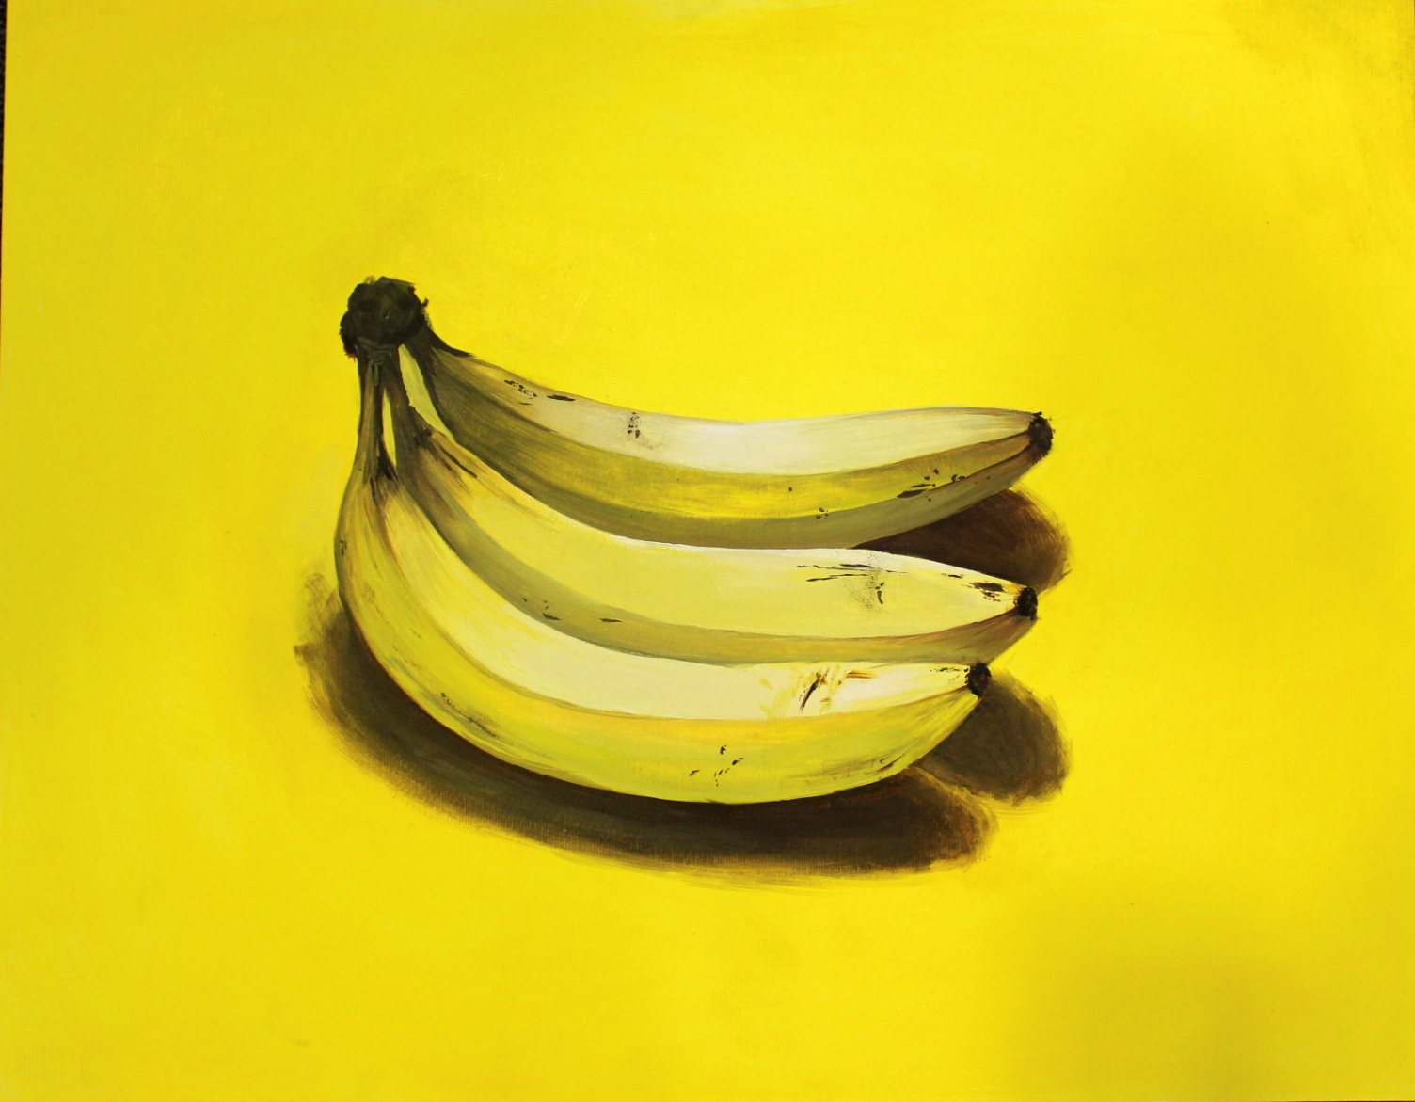
VLASTNÁ VÝTVARNÁ TVORBA 2. KATEGÓRIA
1. miesto – Nina Zboranová: Ovocie, ZŠ a MŠ Papradno

Slide 9
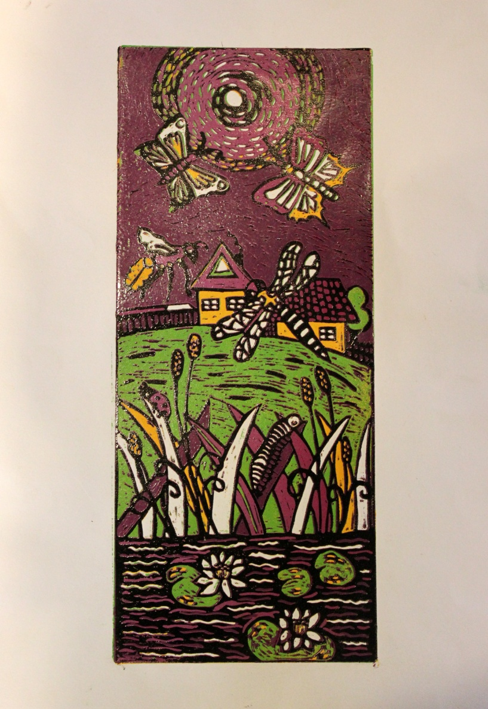
VLASTNÁ VÝTVARNÁ TVORBA 2. KATEGÓRIA
2. miesto – Janka Kamzíková: Pri potoku, ZŠ a MŠ Pohorelá

Slide 10
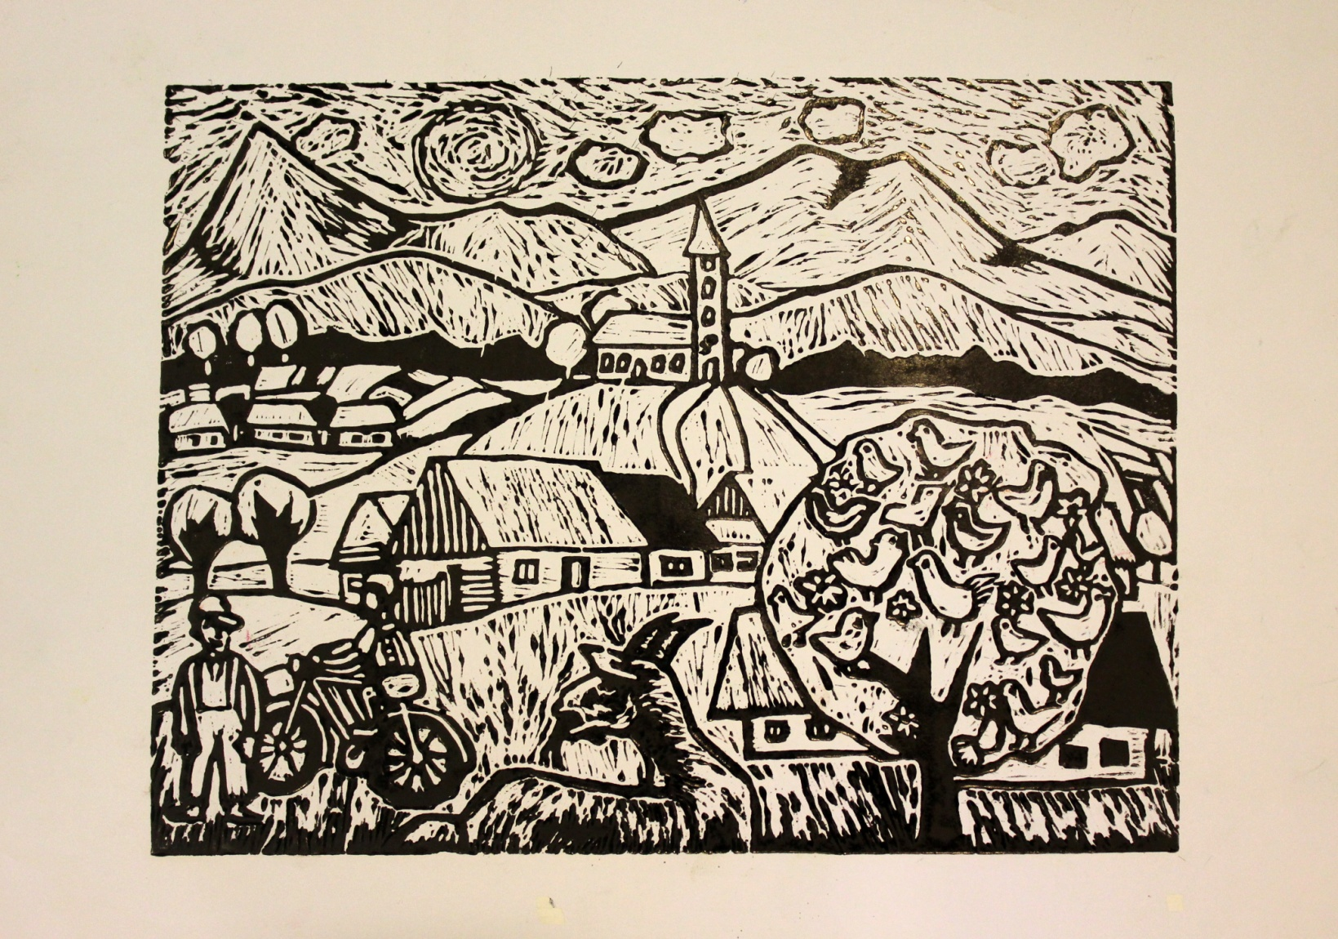
VLASTNÁ VÝTVARNÁ TVORBA 2. KATEGÓRIA
2. miesto – Petra Kantorisová: Na dedine, ZŠ a MŠ Pohorelá

Slide 11
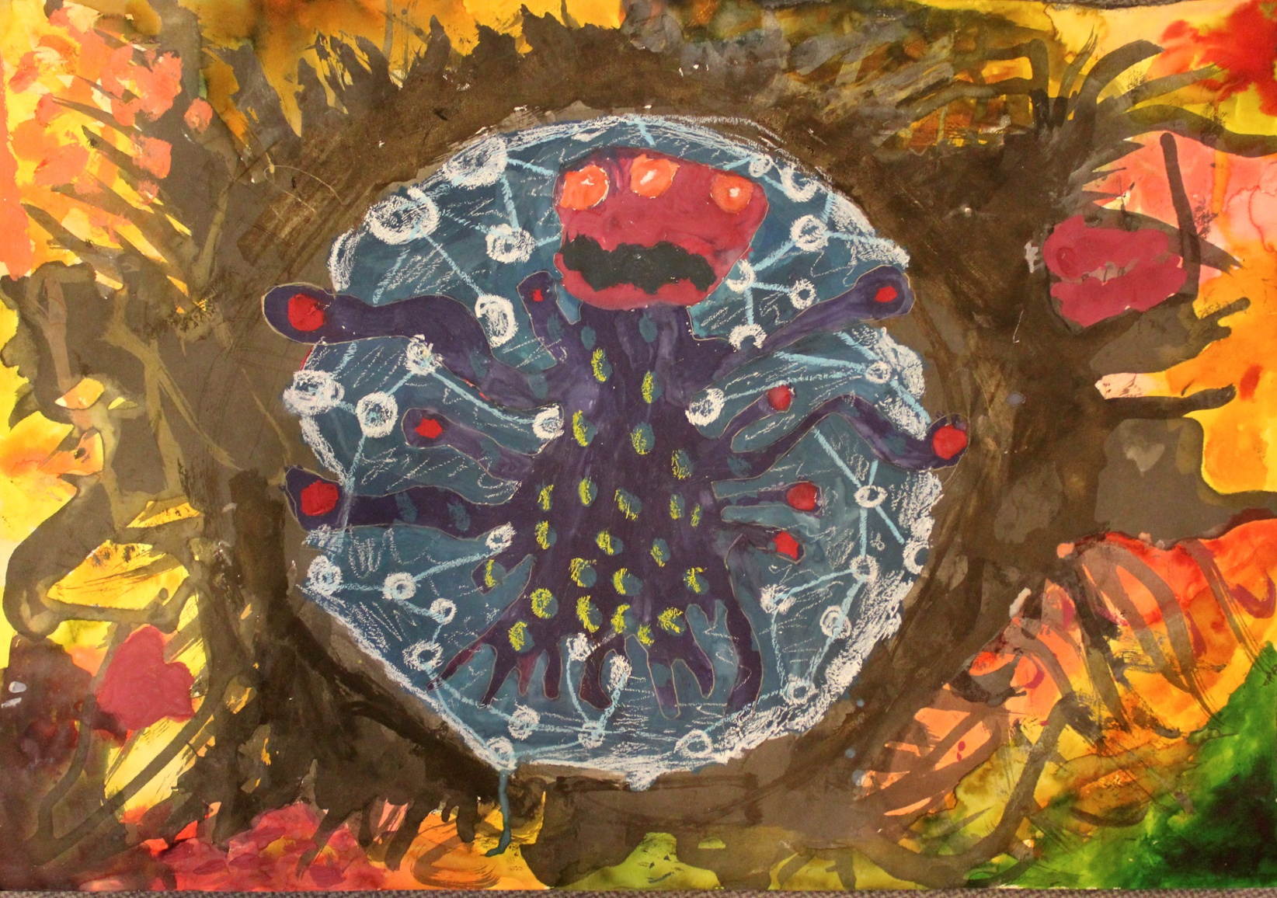
VLASTNÁ VÝTVARNÁ TVORBA 2. KATEGÓRIA
3. miesto – Martin Kubinec: Zrodenie, ZŠ SSV Banská Bystrica

Slide 12
VLASTNÁ VÝTVARNÁ TVORBA
Práce hodnotila odborná porota:
Mgr. ADRIÁNA KOSCELNÍKOVÁ, PhD., predsedníčka poroty absolventka PF UMB, v 2015 ukončené doktorandské štúdium v odbore didaktika výtvarného umenia. Momentálne učiteľka na ZUŠ J. Cikkera v Banskej Bystrici.
PaedDr. DUŠAN JARINA, člen poroty
absolvoval odbor slovenský jazyk a výtvarná výchova na Pedagogickej fakulte v Banskej Bystrici. Prozaik, výtvarník, knižný a časopisecký grafik. Pracuje ako galerijný technik a grafik v Galérii v podkroví v Banskej Bystrici (Štátna vedecká knižnica).
Mgr. RADKA TVRDOŇOVÁ, členka poroty
absolventka Trnavskej univerzity PdF v Trnave – Animácia a Pedagogika výtvarného umenia. Bola vedúcou odboru Plošné a plastické rytie kovov na Súkromnej škole úžitkového výtvarníctva v Kremnici. Momentálne pracuje ako grafička a fotografka (dokumentátorka) v Literárnom a hudobnom múzeu v Banskej Bystrici.

Slide 13
VŠETKÝM VÍŤAZOM
SRDEČNE BLAHOŽELÁME!
realizačný tím súťaže
Galéria talentov
LHM & ZŠ s MŠ Jána Bakossa
Banská Bystrica

Slide 14
HLAVNÍ SPONZORI

